Slide 1


AEM WEEKEND SHARING
第六届中国国际汽车技术展览会
AEM周末分享
第 364 期

Slide 2
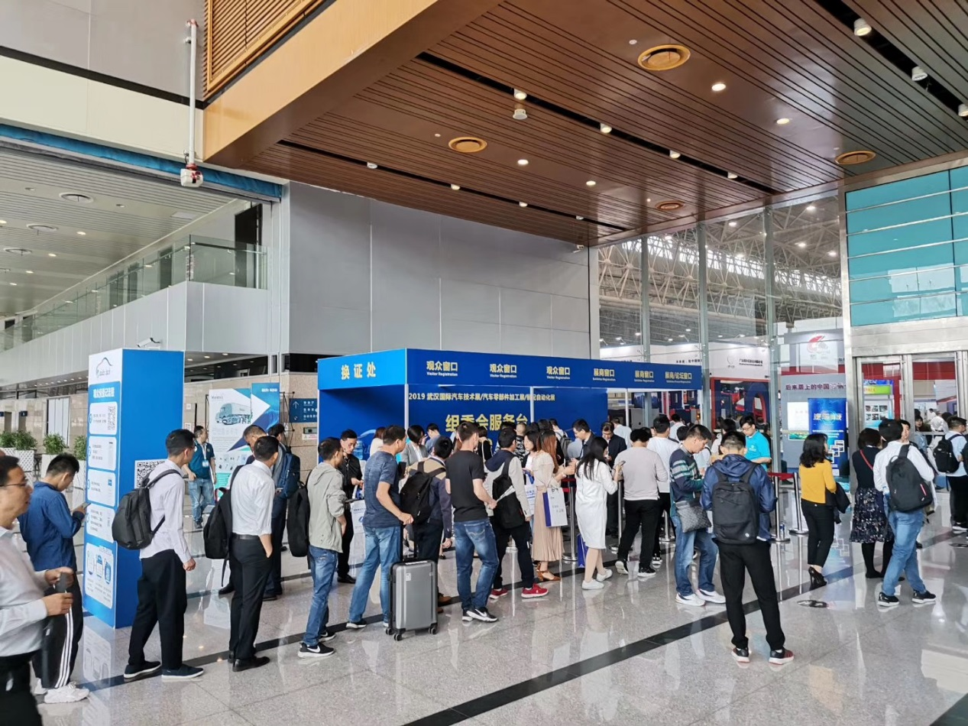
AEM WEEKEND SHARING
2019年5月11日，为期三天的“第六届中国国际汽车技术展览会”在武汉圆满落幕。

Slide 3
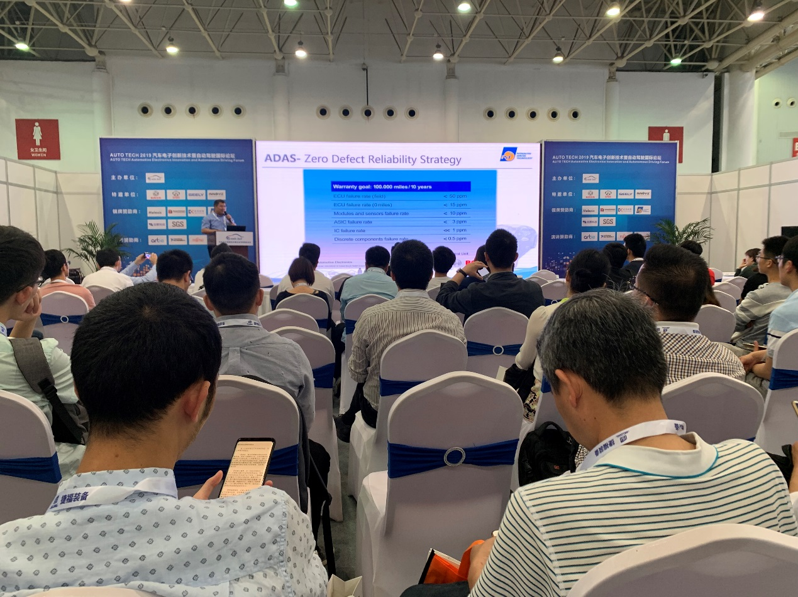
AEM WEEKEND SHARING
本届展会以“创新、智能、发展”为宗旨，主题涵盖汽车电子技术、车联网技术、EV/HEV技术、汽车轻量化技术、自动驾驶技术、汽车测试测量技术等，是中国中西部汽车市场的重要展会。

Slide 4

AEM WEEKEND SHARING
展会同期，亦有围绕汽车电子不同主题的技术论坛，向广大中西部汽车行业人士提供最前沿的汽车技术和解决方案。

Slide 5
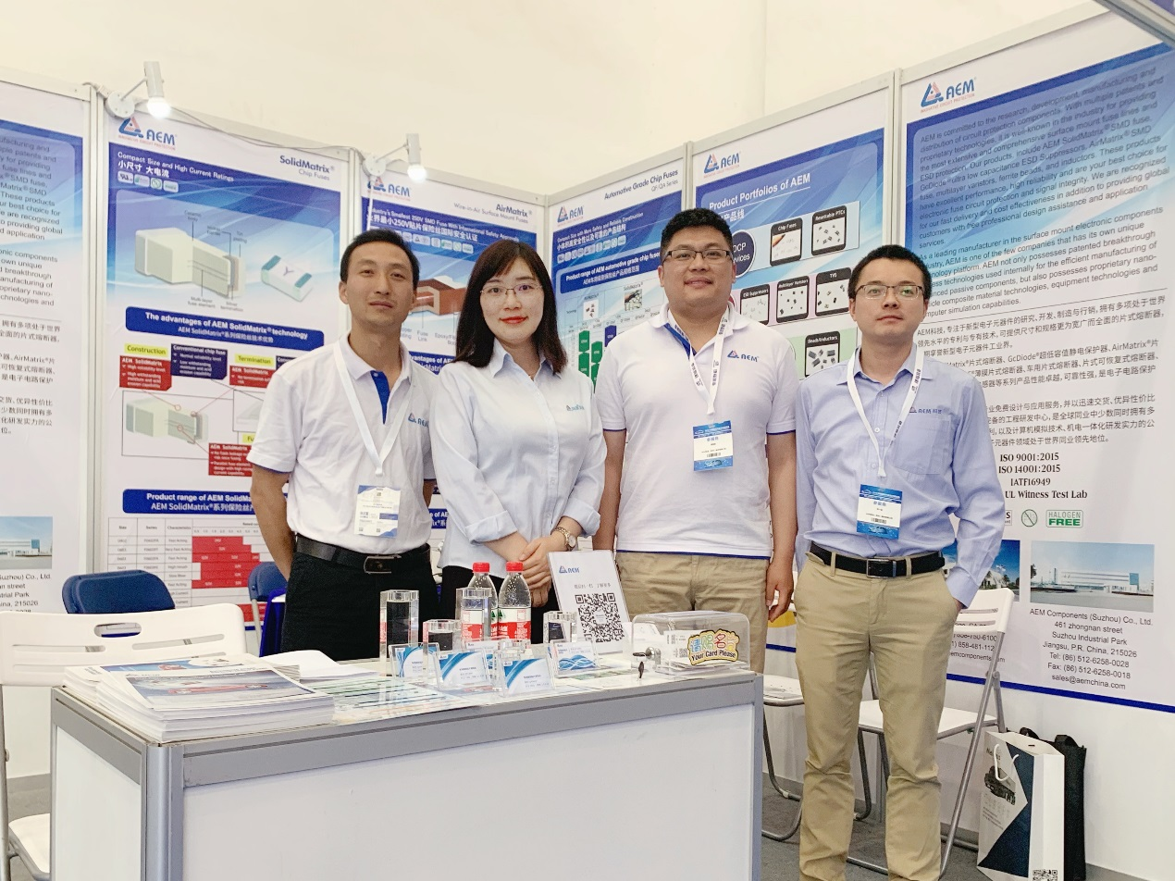
AEM WEEKEND SHARING
展会上，AEM科技展示了符合AEC-Q200汽车等级和拥有IATF16969认证的保险丝，安全可靠，开创汽车应用领域新标准。

Slide 6
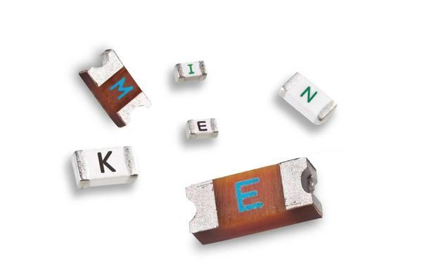
AEM WEEKEND SHARING
SolidMatrix®叠层贴片保险丝
QF1206/QF0603
• 耐高温、高应力 • 安全性高。采用熔丝内置式设计，避免熔断时能量外泄
• 优异的热性能和机械性能• 工作温度：-55°C至150°C
• 100%无铅，无卤素，完全符合环境要求

Slide 7
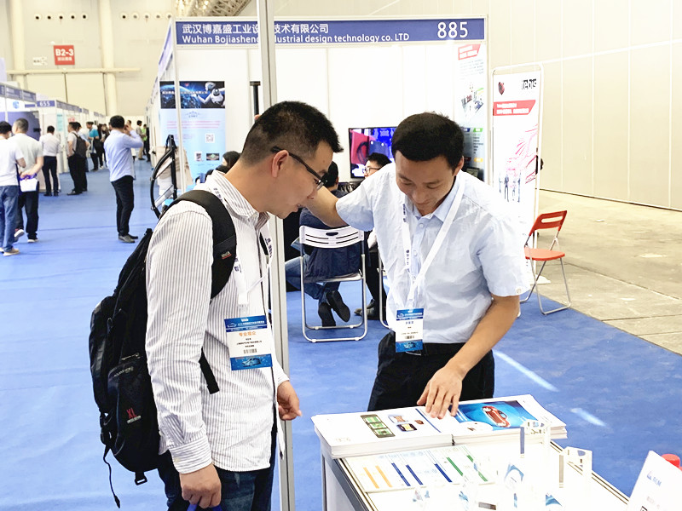
AEM WEEKEND SHARING
AirMatrix®中空贴片保险丝
QA2410/QA1206
• 自有专利技术研制 • 高密封性的中空结构
• 优异的可靠性和稳定性 • 宽泛的额定电流和电压，最高至20A，250V
• 适用于工业应用

Slide 8
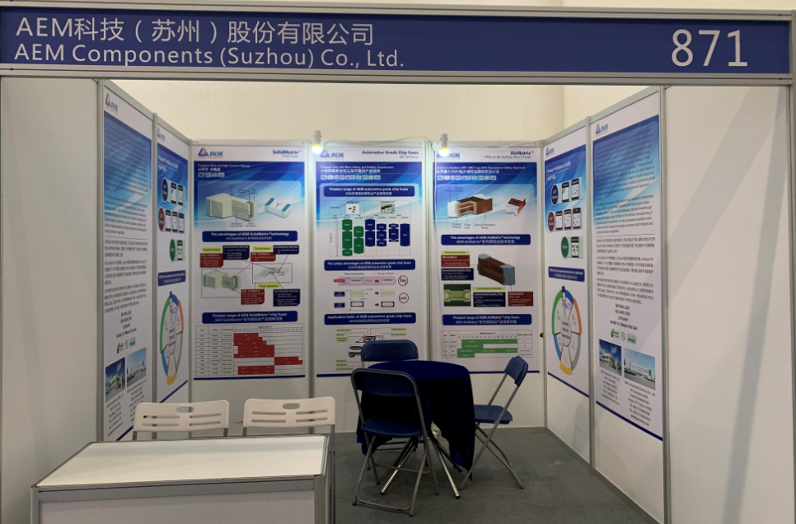

AEM WEEKEND SHARING
周末愉快！
共创 共进 共赢 共享
AEM科技人力资源部

